Slide 1

범죄사건 데이터 분석 및 시각화 with Python
자바 기반 빅데이터 시각화 개발자 양성과정
ver 1.0.0
1팀
백동민, 김용욱, 김종연, 봉세연, 이규복, 홍지희

Slide 2
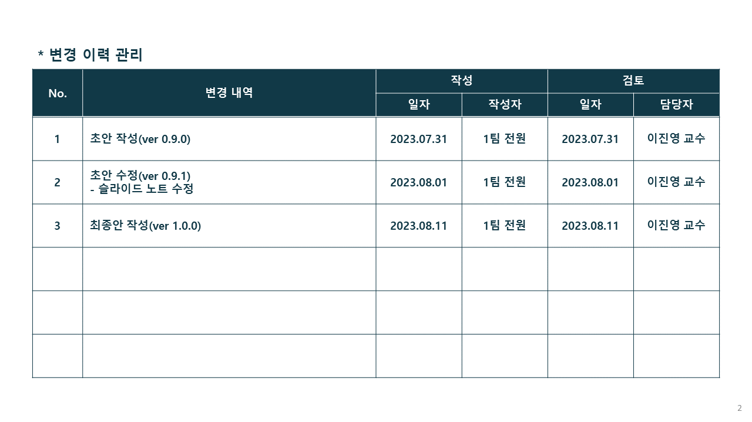

* 변경 이력 관리
No. | 변경 내역 | 작성 |  | 검토
 |  | 일자 | 작성자 | 일자 | 담당자
1 | 초안 작성(ver 0.9.0) | 2023.09.14 | 1팀 전원 | 2023.09.14 | 이진영 교수
2 | 초안 수정(ver 0.9.0) | 2023.09.21 | 1팀 전원 | 2023.09.21 | 이진영 교수
3 | 최종안 작성(ver 1.0.0) | 2023.09.22 | 1팀 전원 | 2023.09.22 | 이진영 교수

Slide 3
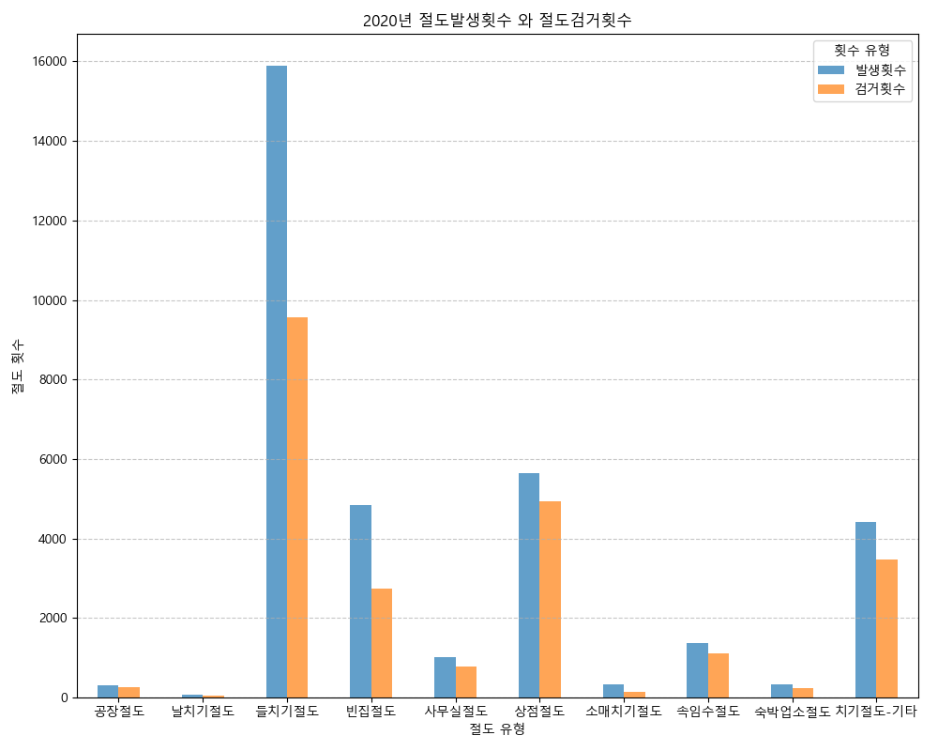

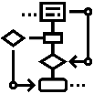



요구사항 목록 | 흐름도 | 기능정의 목록
01
Software Requirements Specification
범죄사건 데이터 분석 및 시각화 with Python
Functional Specification
Requirements List
Flow Chart
흐름도

Slide 4
01 요구사항 목록
데이터 처리 및 저장
시각화
수집한 데이터의 분석
그래프를 통한 시각화
CSV

Slide 5
흐름도
02 흐름도
시스템
CSV파일
범행동기
범죄자 인구
시간과 장소
단서, 인지, 검거
절도 · 강도
공범 수와 범행도구
데이터 처리
CSV파일 저장
데이터 시각화(그래프)

Slide 6
03 기능정의 목록
사용자
번호 | 기능 | 우선 순위 | 중요도 | 기능 정의
1 | 데이터 처리 및 저장 | 상 | 상 | 수집된 데이터를 전처리한다(결측치 등). 전처리한 파일을 저장한다.
2 | 데이터 시각화 | 상 | 상 | 전처리한 파일을 읽어온다. 읽어온 파일의 데이터를 시각화(그래프)한다.

Slide 7


04 Q&A
?
!

Slide 8

Thank you

